Slide 1
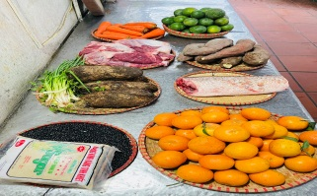
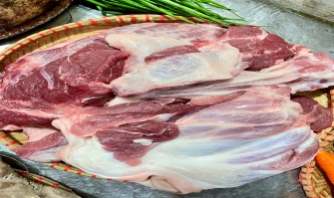
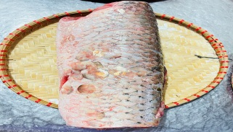
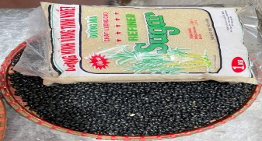
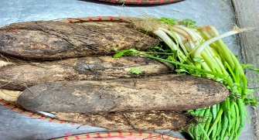
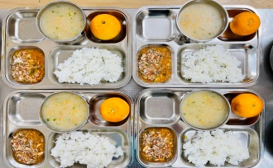
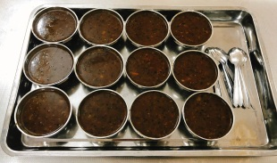
Thực đơn ngày 10- 4-2024
Bữa đệm sáng
- Nước cam
Bữa trưa
- Cá trắm, thịt lợn sốt cà chua
- Canh củ nấu xương
- Quýt ngọt
MN Ánh Dương Xanh
Bữa phụ chiều
Chè khoai lang đỗ đen, sắn dây

